Slide 1

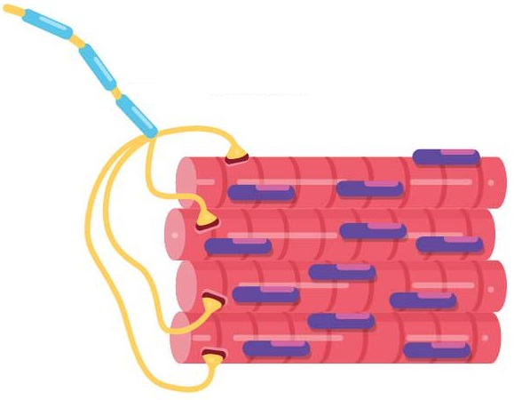
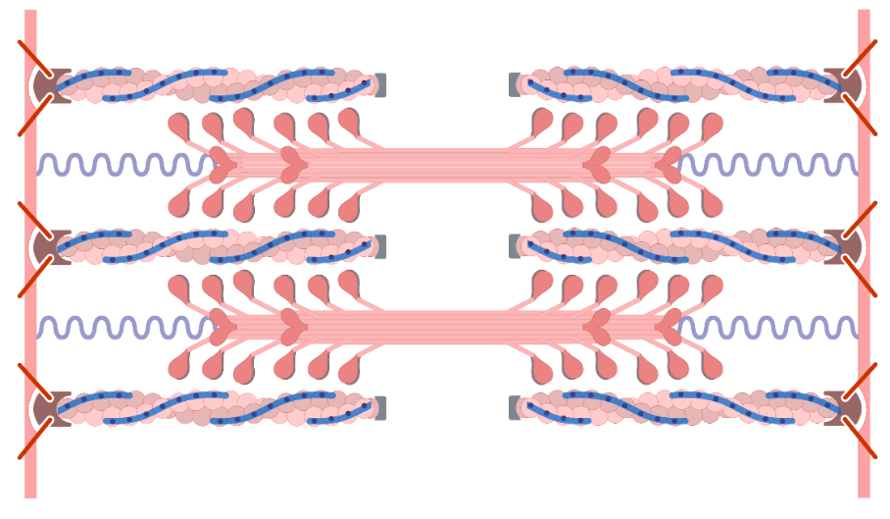
Univerzitet u Beogradu
Fakultet veterinarske medicine
Katedra za fiziologiju i biohemiju
Vežba III
Dokazivanje nastanka i prenosa akcionih potencijala u skeletnim mišićima
Ispitivanje patelarnog refleksa

Slide 2
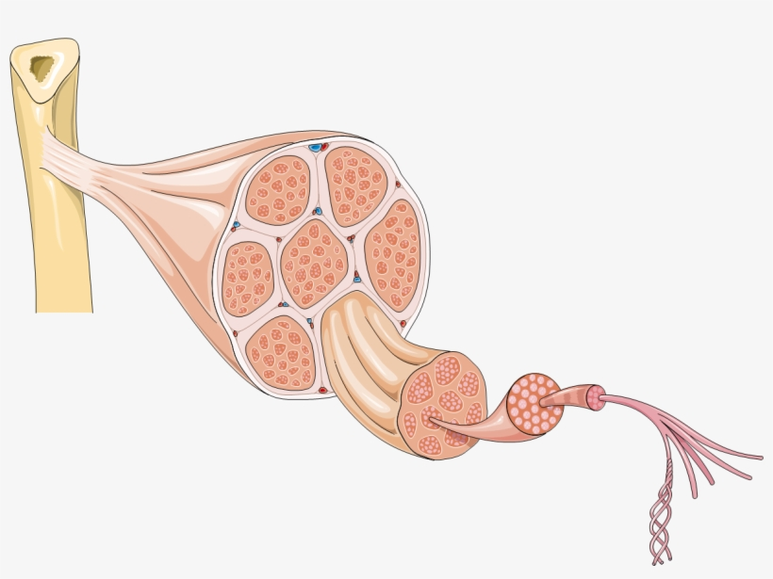
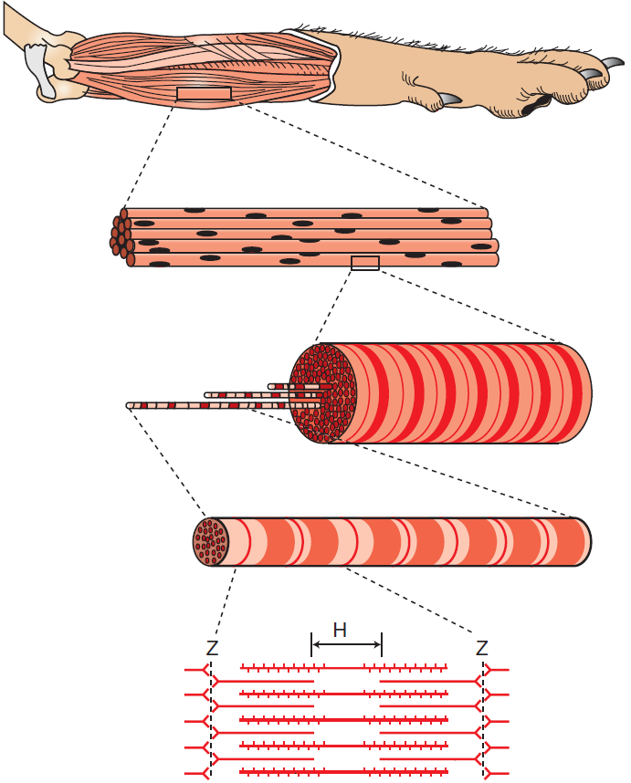
Građa skeletnih mišića
Tetiva
Krvni sudovi
Epimizijum
Perimizijum
Endomizijum
Mišićno vlakno
Kost
Miofibril

Slide 3
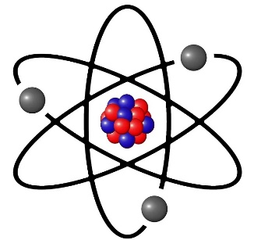
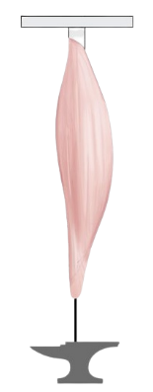
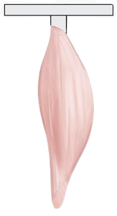
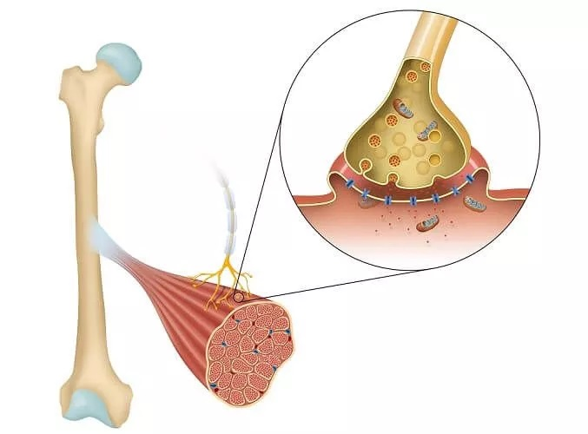
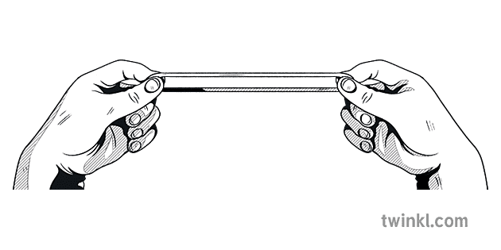
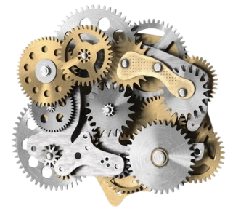
Osobine skeletnih mišića
Elastičnost
Razdražljivost

Slide 4
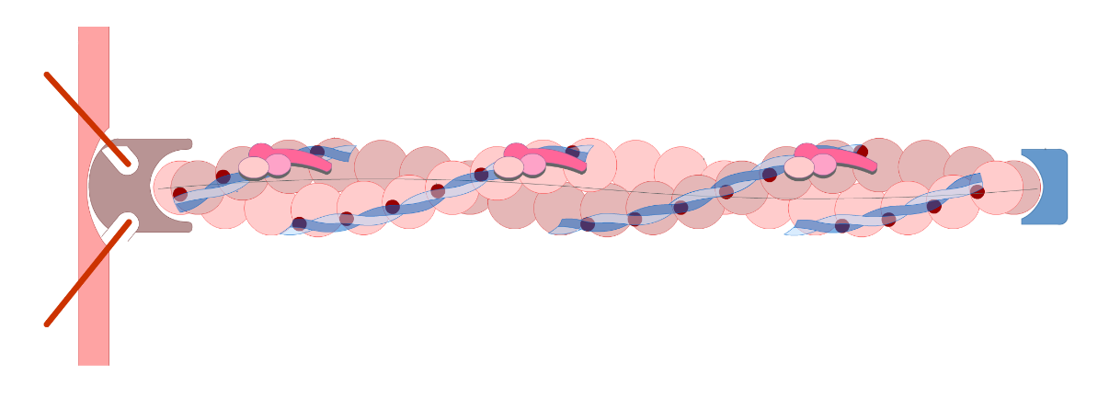
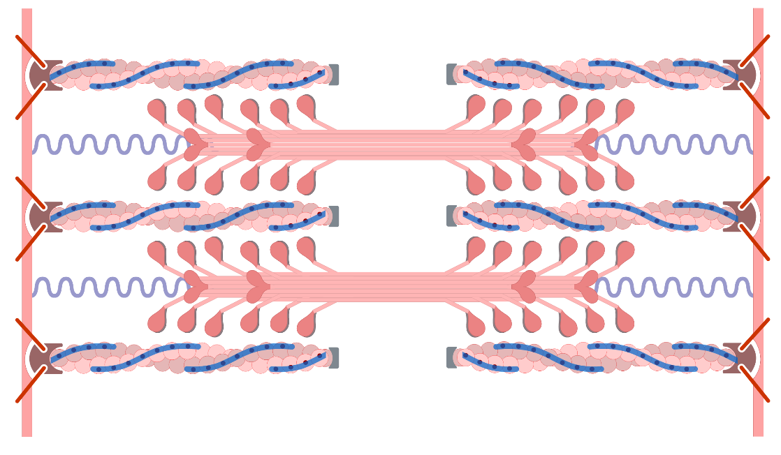
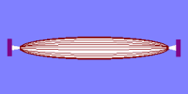
Osobine skeletnih mišića
Kontraktilnost
Tanki filamenti
Sarkomera

Slide 5
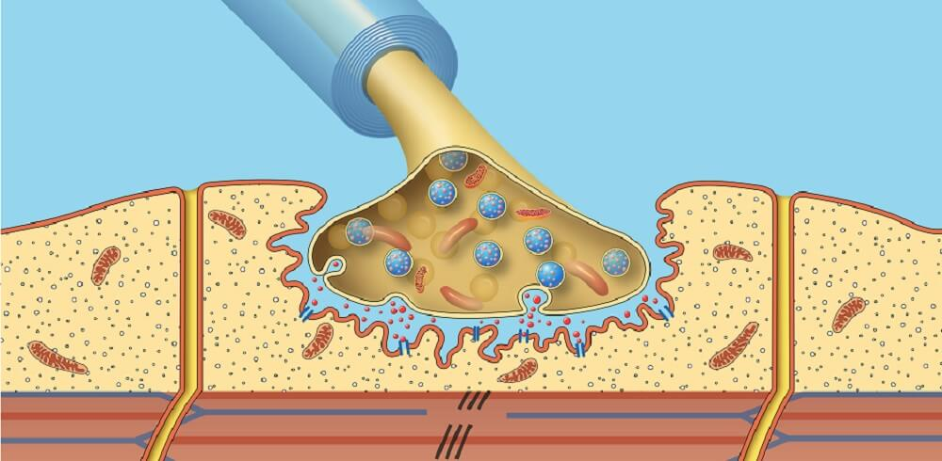
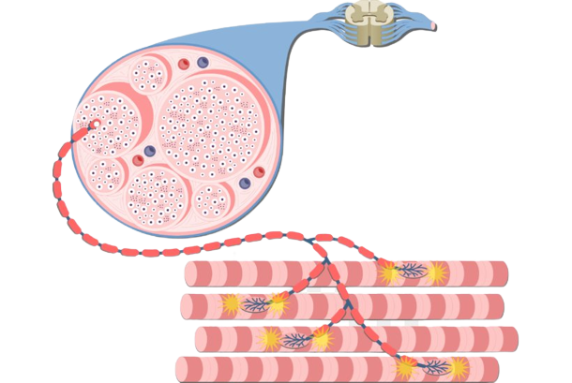
Nervno-mišićna sinapsa

Slide 6
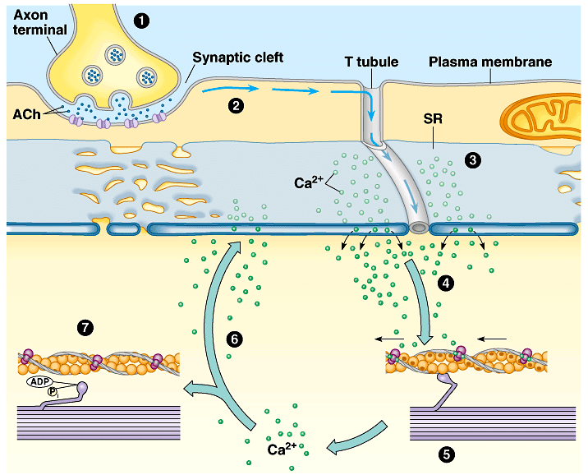
Nervno-mišićna sinapsa
Sinaptički pupoljak
Sinaptička pukotina
Sarkolema
T tubul
SR

Slide 7
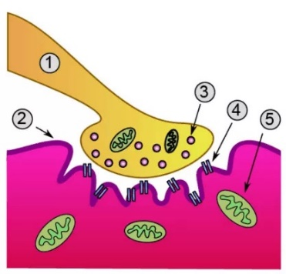
Prosta mišićna kontrakcija – mišićni trzaj
Aktivna faza
Pasivna faza
Latentna faza
10
20
30
40
50
60
70
80
90
Pojedinačni nadražaj
Vreme (ms)

Slide 8
Složena mišićna kontrakcija – nepotpuni tetanus
10
20
30
40
50
60
70
80
90
Vreme (ms)
Nadražaj

Slide 9
Složena mišićna kontrakcija – nepotpuni tetanus
10
20
30
40
50
60
70
80
90
Vreme (ms)
Nadražaj

Slide 10
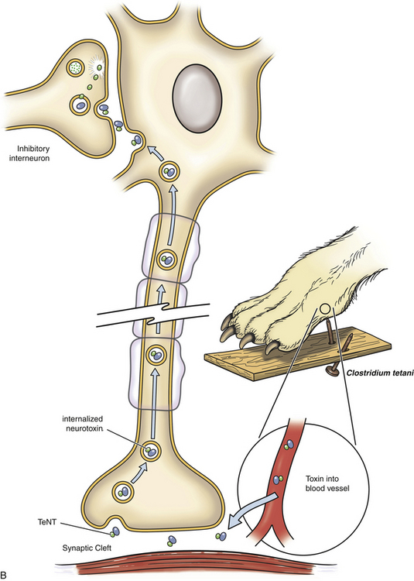
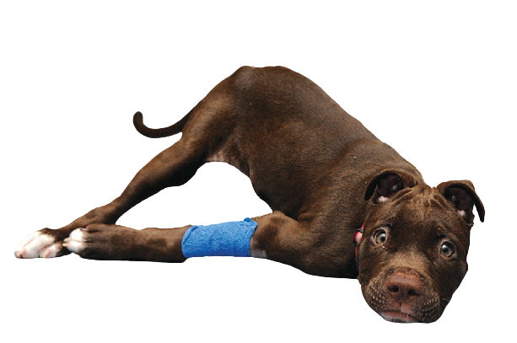
Tetanus (Clostridium tetani)
Inhibitorni
neuron
Toksin
Toksin

Slide 11
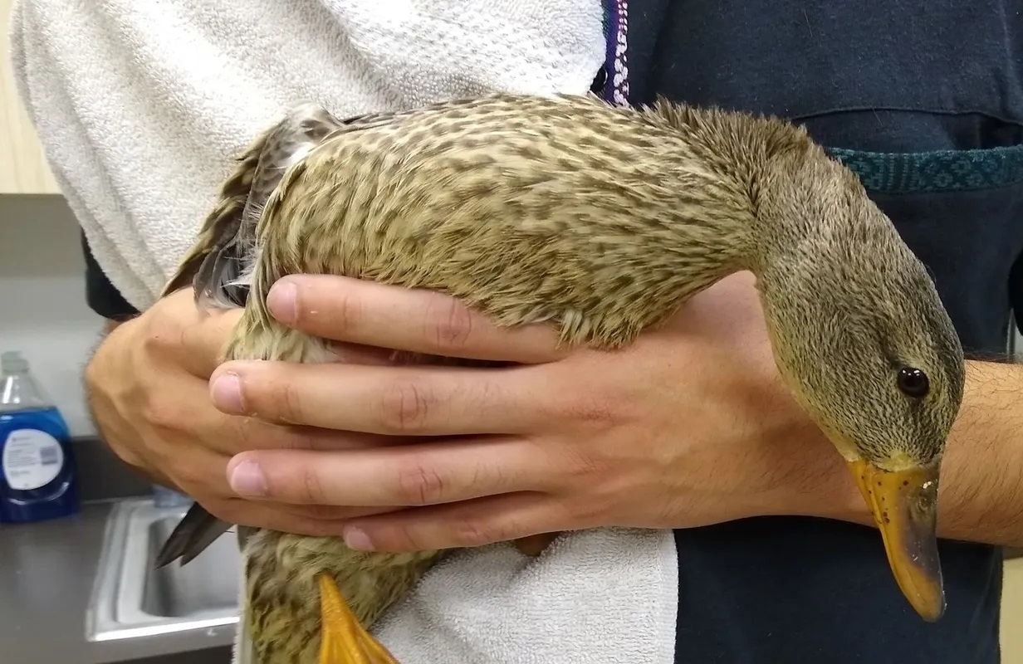
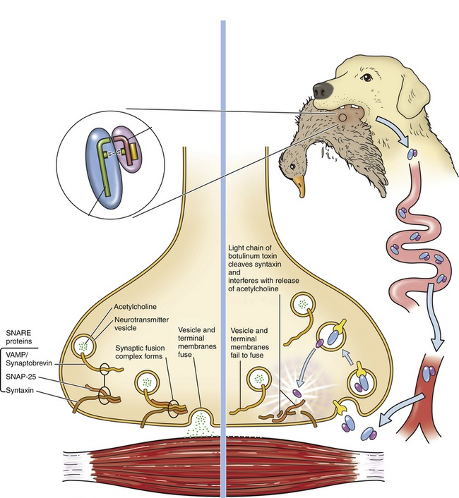
Botulizam (Clostridium botulinum)

Slide 12
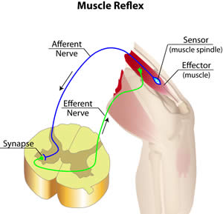
Miotatički refleks
Mišićni refleks na istezanje
Receptor – mišićno vreteno
Ia n. vlakna
Efektor – mišić
Aα n.
vlakna
Kičmena moždina

Slide 13
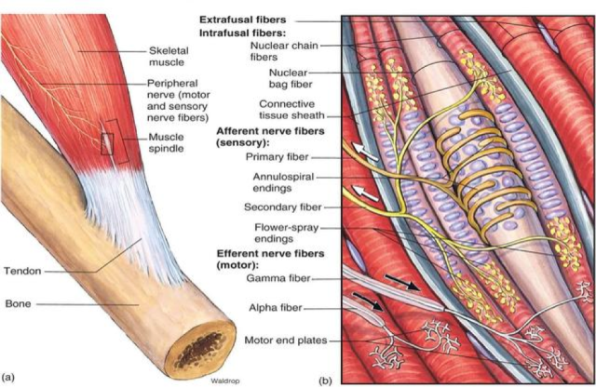
Mišićno vreteno
Ekstrafuzna vlakna
Buketasti nervni završeci
Intrafuzna vlakna
Anulospiralni
nervni završeci
Aferentni neuroni
Ia
IIa
Eferentni neuroni
Aꝩ
Aα

Slide 14
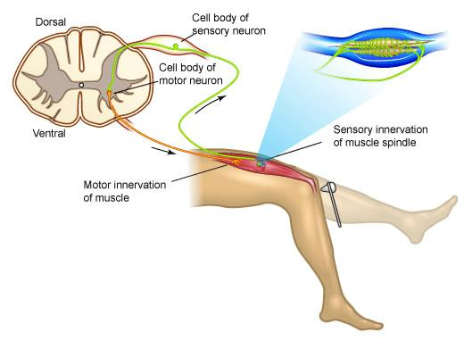
Patelarni refleks
Aferentno vlakno Ia
n. femoralisa
Centar
Receptor-mišićno vreteno
m. quadricepsa
Eferentno nervno vlakno
n. femoralisa
Efektor-m. quadriceps

Slide 15
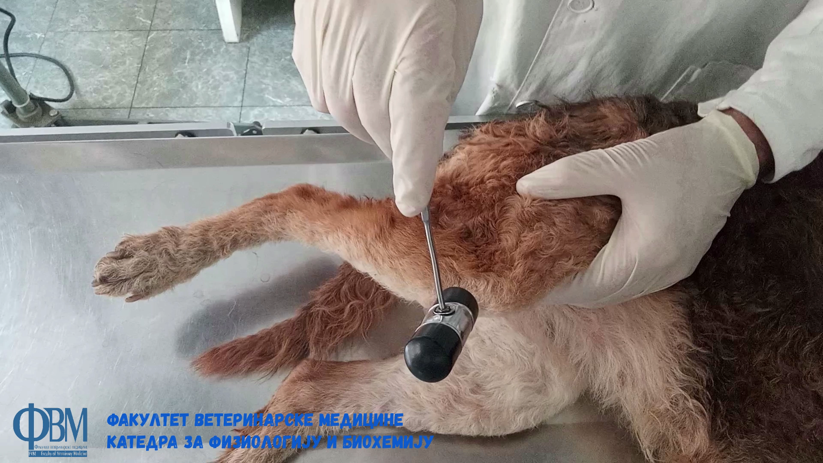
Ispitivanje patelarnog refleksa

Slide 16
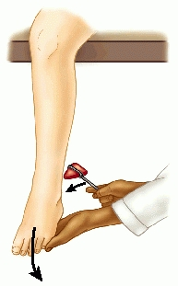
Refleks Ahilove tetive
Receptor – mišićno vreteno m. gastrocnemiusa
Aferentno vlakno n. tibialisa
Centar: kičmena moždina.
Eferentno vlakno n. tibialisa
Efektor m. gastrocnemius

Slide 17

Hvala na pažnji!

